Slide 1
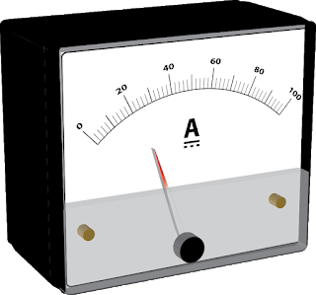
CORRENTE ELÉTRICA
PROFESSOR ULISSES CAMACHO

Slide 2
CONDUTORES ELÉTRICOS
POSSUEM PORTADORES DE CARGA LIVRES EM SUA ESTRUTURA:
TIPOS | PORTADORES DE CARGA | EXEMPLOS
1ª ESPÉCIE | ELÉTRONS LIVRES | METAIS E GRAFITE
2ª ESPÉCIE | ÍONS | SOLUÇÕES SALINAS, ÁCIDAS OU BÁSICAS.
3ª ESPÉCIE | ÍONS E ELÉTRONS LIVRES | GASES IONIZADOS, LÂMPADA FLUORESCENTE

Slide 3
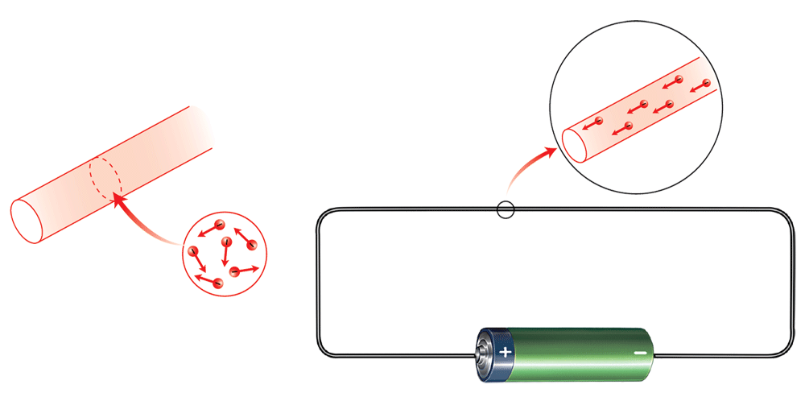
CORRENTE ELÉTRICA
MOVIMENTO ORDENADO DE PORTADORES DE CARGA EM UM CONDUTOR.

Slide 4
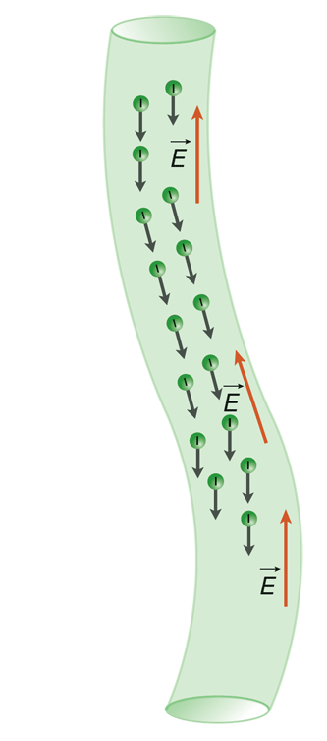
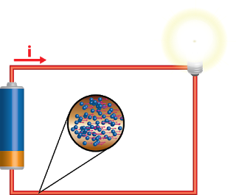
CORRENTE ELÉTRICA
O QUE VOCÊ DEVE SABER ?
A CORRENTE SURGE QUANDO UM GERADOR CRIA UM CAMPO ELÉTRICO E UMA DDP ENTRE DOIS PONTOS DO CONDUTOR.
CIRCUITO SIMPLES

Slide 5
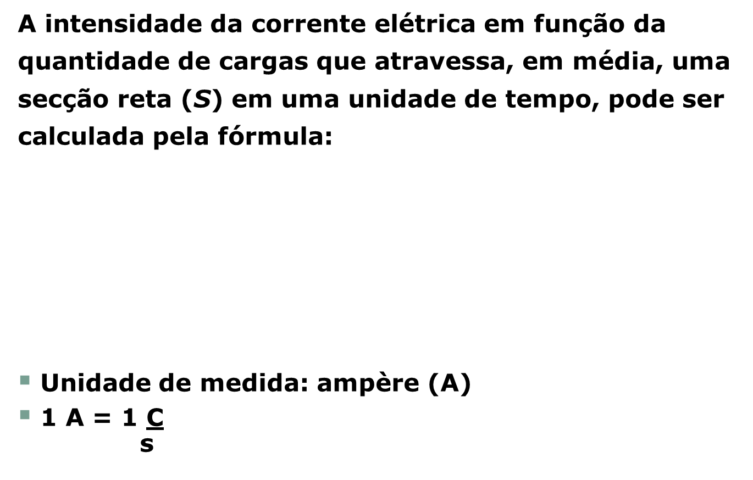
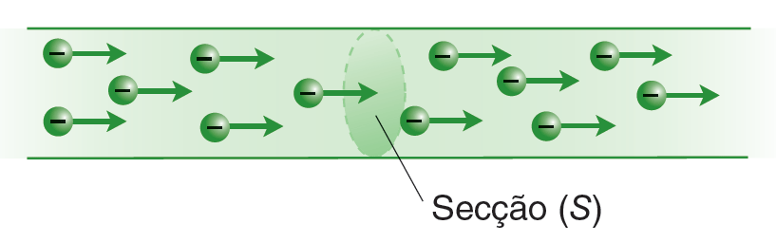
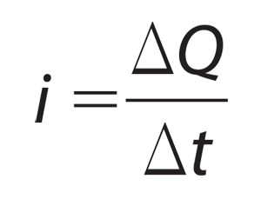
INTENSIDADE DE CORRENTE

Slide 6
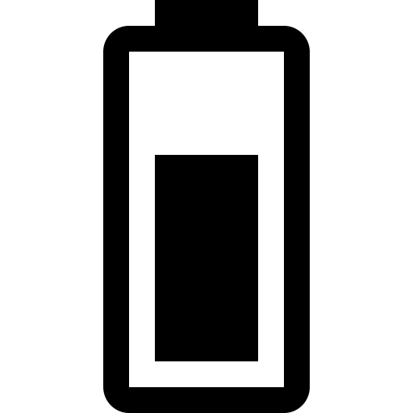
INTENSIDADE DE CORRENTE
O QUE VOCÊ DEVE SABER ?
O miliampère:
O miliampère-hora (mAh): Unidade de carga elétrica.
EX.: Celular de bateria 2000mAh
Corrente de uso | Duração da bateria
2000mA | 1 hora
20mA | 100 horas

Slide 7
FORMA DE ONDA DA CORRENTE
Gráfico da intensidade de corrente em função do tempo.
i
Área = carga (Q)
Inversão de sentido
t

Slide 8
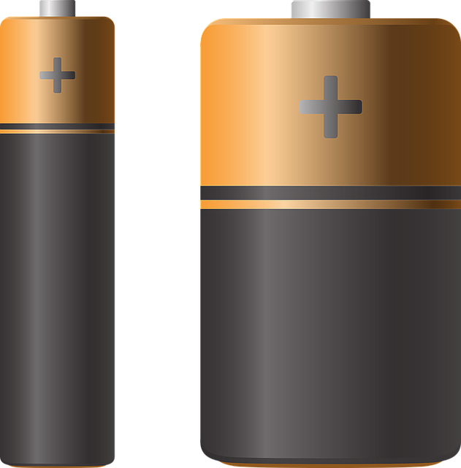
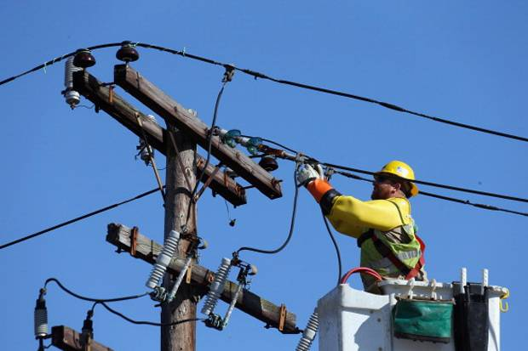
TIPOS DE CORRENTES
Corrente contínua ou direta (DC ou )
i
t
Corrente alternada (AC ou )
i
t

Slide 9
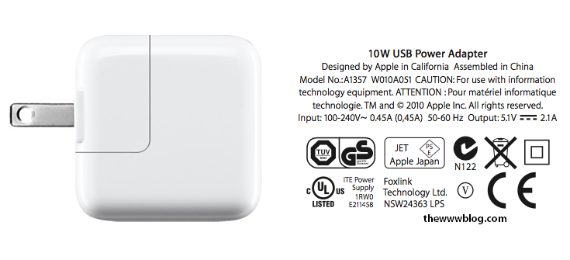
O QUE VOCÊ DEVE SABER ?

Slide 10
O QUE VOCÊ DEVE SABER ?

Slide 11
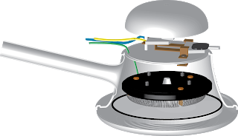
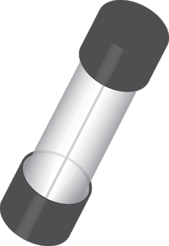
EFEITOS DA CORRENTE ELÉTRICA
EFEITO JOULE
Transformação de energia elétrica em térmica.
O QUE VOCÊ DEVE SABER ?
Fusível – proteção do circuito.

Slide 12
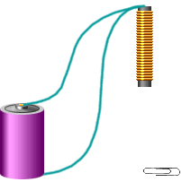
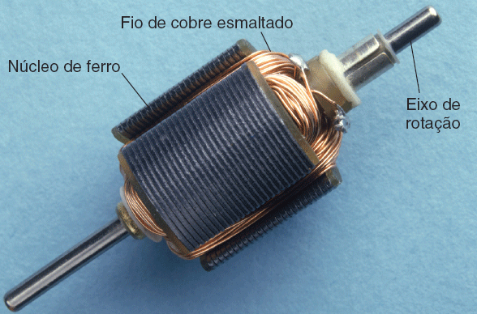
EFEITOS DA CORRENTE ELÉTRICA
EFEITO MAGNÉTICO
O QUE VOCÊ DEVE SABER ?
Motor elétrico

Slide 13
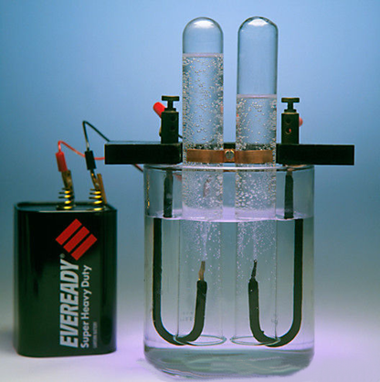
EFEITOS DA CORRENTE ELÉTRICA
EFEITO QUÍMICO

Slide 14
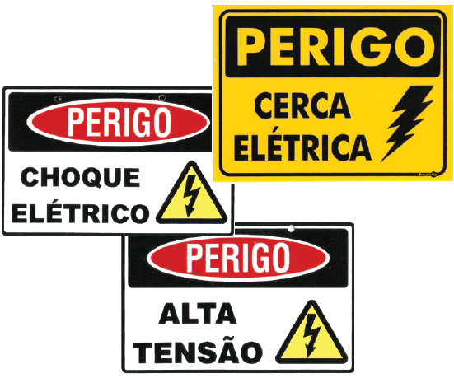
EFEITOS DA CORRENTE ELÉTRICA
EFEITO FISIOLÓGICO
Passagem da corrente elétrica pelo corpo humano.

Slide 15
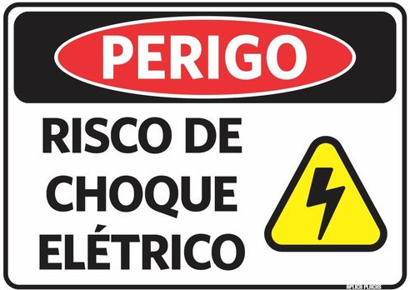
EFEITOS DA CORRENTE ELÉTRICA
EFEITO FISIOLÓGICO
O QUE VOCÊ DEVE SABER ?
Os danos que uma corrente elétrica podem causar dependem do (a)
Intensidade da corrente.
Percurso da corrente.
Tempo de contato.
Tipo de fonte do choque ( ESTÁTICO OU DINÂMICO).
Características do corpo.

Slide 16
EFEITO FISIOLÓGICO
O QUE VOCÊ DEVE SABER ?
As reações fisiológicas mais comuns podem ser:

Slide 17
CORRENTE ELÉTRICA
PROFESSOR ULISSES CAMACHO

